Slide 1
Formation Fudaa-Crue
16 Décembre – 17 Décembre 2013

Slide 2
Crue IO

Slide 3
Lecture Fichier Crue 9
FortranReader issu de Dodico
DCFileReader / DCFileWriter
DHReader / DHWriter

Slide 4
Lecture Fichiers Crue 10
Utilisation de Xstream
Serialisation d’objets en XML
CrueDataXmlReaderWriterImpl
Des classes identiques au fichier XML: les DAO..
3 classes principales
CrueDaoXXX
Structure du fichier XML
CrueDaoStructureXXX
Les classes DAO et la configuration de Xstream
CrueConverterXXX
Conversion des DAO vers EMHs

Slide 5
Validation XML
Description des XSD
Notion de frag-
Validation par fichier
Validation globale:
ValidateModeleScenarioWithSchema
TestValidateModeleScenario

Slide 6
Exemples
Ajout d’un log à la lecture dans Crue9
traduction
Lecture fichier XML via Xstream
Dans Crue IO
Utilisation de la classe CrueXmlReaderWriterImpl
Fichier formation.xml
Créer un package formation dans test

Slide 7
Crue OTFA / Comparaison
Etapes
Sélection
Comparaison
Fichier de configuration
Annotations @UsedByComparison
Performance: cache
ExecuteComparaison
Sélection JXPath: exemple
ConvertSelectOnItemRequest
RequeteTest
Voir test exemple: ConvertSelectOnTest

Slide 8
Exemple
XPathExample

Slide 9
Crue-Projet

Slide 10
Objectifs
Chargement d’un scénario complet
Sauvegarde d’un scénario
Migration
Edition
Modification
Renommer
Migrer

Slide 11
Principales classes
Ordonnanceur
Loader
Saver
Tests d’intégration
Lire un projet complet facilement
Fichiers zip pour Crue10
Exemple OTFA avec Crue 10

Slide 12
Validation d’une étude
3 validations
Validation XML globale
Chargement des fichiers
Pouvoir construire le modèle objet
Validation métier

Slide 13
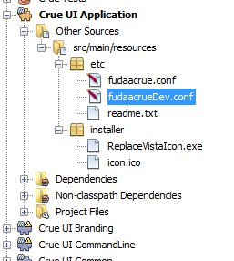
Crue Application
Profile: dev

Slide 14
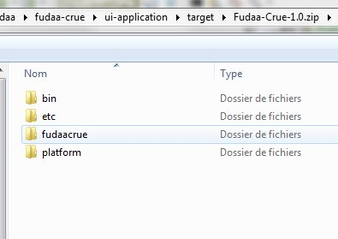
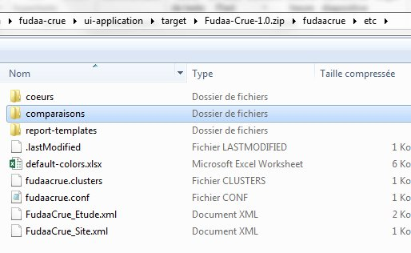
Construction du zip
Analyse du contenu

Slide 15
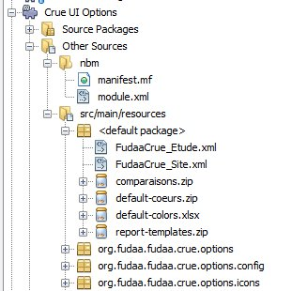
Origine des fichiers
Fichiers utilisés par défaut

Slide 16
Ajouter une nouvelle grammaire
Cas dev pour ne pas tout modifier
Modification de la configuration etc
FudaaCrue_Site.xml
Crue10VersionConfig
CrueConfigMetierLoader: version du CCM
Gestion des nouvelles versions
CrueFileFormatBuilder

Slide 17
Vues, Perspectives
Perspective: pas une notion Netbeans RCP
Notion de groupe non suffisant
Package service: PerspectiveServiceStudy
Vue
TopComponent
Creation d’une vue
Test
Voir les classes Example
Attention à TestCoeurConfig (tests précédents)

Slide 18
Exemple: création d’une Window
Reaction modification
OutlineView
Exemple action: OptionResetAction

Slide 19
Actions
Action
menu
NodeAction
Attaché à un nœud
Actions longues
Ne pas bloquer l’UI
showProgressDialogAndRun: dialogue modale
CrueSwingWorker: action en arrière-plan
Exemple VisuPanelLoader

Slide 20
Service
ConfigurationManagerService
EMHProjetServiceImpl
ModellingScenarioService
PostRunService
SysdocService

Slide 21
Crue Sydoc
Parcourir un dossier d’aide
Suffixe Handler pour les classes analysant les fichiers html
Construire un plan
Vérifier les liens
Indexer ( via lucene)
Agréger des documents
Note
Utilisation des Threads pour performance

Slide 22
UI Sydoc
API Netbeans RCP
TopComponent, AbstractNode HelpCtx
SysdocService
SysdocUrlBuilder
Creation de l’URL selon le contexte

Slide 23
Vue planimétrique
Présentation Ebli
Fonctionnement spécifique Fudaa-Crue
Tests
PlanimetryLauncherExample

Slide 24
Ebli 2D
Notion de calque
ZCalquePoint
Notion de modele
ZModelePoint
Objet graphique Gr…
Voir méthode paintDonnees
Trace
VisuPanel

Slide 25
Planimétrie
Modele
PlanimetryNodeLayerModel
Vue
PlanimetryNodeLayer
Groupe de calques
PlanimetryHydraulicGroup
Actions
Package action
Configuration
Package configuration
ConfigurationInfo: persistence et afffichage des propriétés
Configuration : utilisation des données pour l’affichage

Slide 26
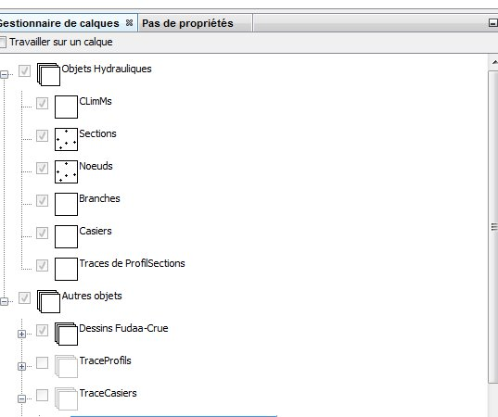
groupe
layer

Slide 27
Controller
LayerNodeController
Création du calque
Création des actions
Indexer
Liaison entre l’UID et la position dans le calque
Gère les modifications des données
Mise à jour des positions pour les objets liés
Modifie les nœuds si branches modifiées
Modifie les nœuds si casiers modifiés
AbstractGeomUpdater

